Slide 2
„der Gott, der mein Hirte gewesen ist mein Leben lang bis auf diesen Tag“ (1. Mose 48,15 LUT)

Slide 3
Mit dem Hirten unterwegs:
Höhen und Tiefen im Glaubensleben
1. Mose 35,5-29
Der Hirte beschützt dich (Verse 5-7)
Der Hirte segnet dich (Vers 9)
Der Hirte hält seine Versprechen an dich (Verse 10-15)
Du erlebst Tod (Verse 8.16-20.27-29)
Du erlebst Sünde (Verse 21-26)

Slide 4
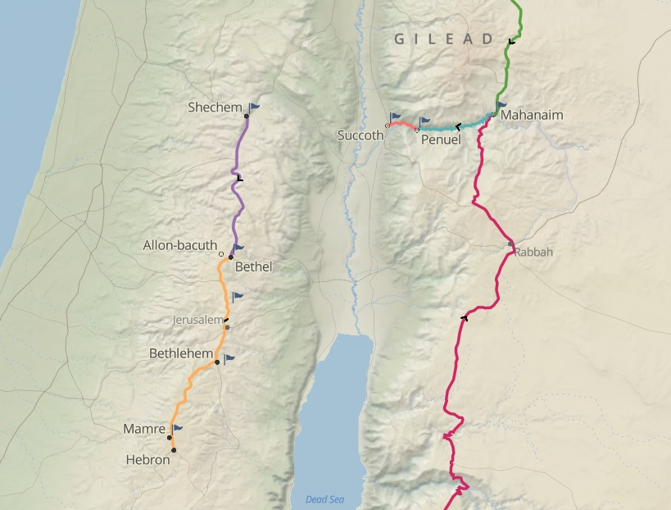
1. Der Hirte beschützt dich
Sichem
Bethel
Hebron / Mamre
Mit dem Hirten unterwegs: Höhen und Tiefen im Glaubensleben

Slide 5
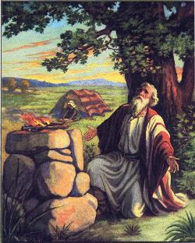
1. Der Hirte beschützt dich
Der Schrecken Gottes (2. Mose; 23,27; 5. Mose 2,25; Josua 2,9; 1. Samuel 14,15; 2. Chronik 14,13; vgl. 2. Mose 15,14-16; Josua 10,10)
lastdayscalendar.com
Mit dem Hirten unterwegs: Höhen und Tiefen im Glaubensleben

Slide 6
1. Der Hirte beschützt dich
Der Schrecken Gottes (2. Mose; 23,27; 5. Mose 2,25; Josua 2,9; 1. Samuel 14,15; 2. Chronik 14,13; vgl. 2. Mose 15,14-16; Josua 10,10)
➔ Der gute Hirte ist stets an deiner Seite (Gott ist allgegenwärtig)!
Mit dem Hirten unterwegs: Höhen und Tiefen im Glaubensleben

Slide 7
2. Der Hirte segnet dich
Gott segnet Jakob (1. Mose 28,13-15; 29,31-30,24; 31,3; 31,23ff; 32,30; 48,3; Hosea 12,5)
➔ Der gute Hirte gibt dir alles, was du brauchst (Gott ist allwissend)!
Mit dem Hirten unterwegs: Höhen und Tiefen im Glaubensleben

Slide 8
3. Der Hirte hält seine Versprechen an dich
Der Allmächtige verspricht Nachkommen und Land (1. Mose 12,7; 13,15-16; 15,1-18; 17,7-19; 24,7; 26,3-4; 28,4; 28,13-14; 35,12; 48,4)
Trankopfer als Ausdruck der Hingabe (Philipper 2,17; vgl. 2. Mose 29,40-41; 3. Mose 23,13; 4. Mose 28)
➔ Der gute Hirte verspricht dir sehr viel – und er hält es ein (Gott ist treu und allmächtig)!
Mit dem Hirten unterwegs: Höhen und Tiefen im Glaubensleben

Slide 9
4. Du erlebst Tod
Auf dem Weg nach Bethlehem Efrata (1. Mose 48,7; 1. Samuel 10,2-5; Jeremia 31,15; vgl. Rut 1,2; 4,11; Micha 5,1; Matthäus 2,16-18)
➔ Der gute Hirte ist Herr im Leben und im Tod!
Mit dem Hirten unterwegs: Höhen und Tiefen im Glaubensleben

Slide 10
5. Du erlebst Sünde
Sünde hat Konsequenzen (vgl. 1. Mose 35,22 zu 1. Mose 49,3-4; 1. Chronik 5,1)
Mit dem Hirten unterwegs: Höhen und Tiefen im Glaubensleben

Slide 11
5. Du erlebst Sünde
„Deshalb lasst nun auch uns, da wir eine so große Wolke von Zeugen um uns haben, jede Bürde und die uns so leicht umstrickende Sünde ablegen und mit Ausdauer laufen den vor uns liegenden Wettlauf, indem wir hinschauen auf Jesus, den Anfänger und Vollender des Glaubens, der um der vor ihm liegenden Freude willen die Schande nicht achtete und das Kreuz erduldete und sich gesetzt hat zur Rechten des Thrones Gottes.“ (Hebräer 12,1-2)
➔ Der gute Hirte unterstützt dich im Kampf gegen die Sünde!
Mit dem Hirten unterwegs: Höhen und Tiefen im Glaubensleben

Slide 12
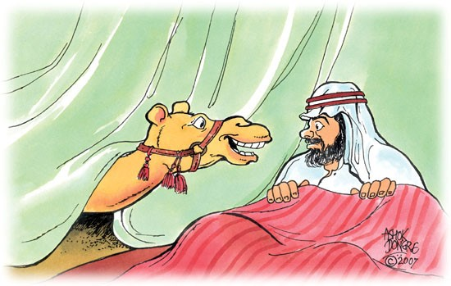
5. Du erlebst Sünde
christliche-autoren.de
Mit dem Hirten unterwegs: Höhen und Tiefen im Glaubensleben

Slide 13
Mit dem Hirten unterwegs:
Höhen und Tiefen im Glaubensleben
1. Mose 35,5-29
Der Hirte beschützt dich (Verse 5-7)
Der Hirte segnet dich (Vers 9)
Der Hirte hält seine Versprechen an dich (Verse 10-15)
Du erlebst Tod (Verse 8.16-20.27-29)
Du erlebst Sünde (Verse 21-26)

